Slide 1
Rigidbody

Slide 2
Što je rigidbody?
Rigidbody omogućuje vašem game objektu da djeluje pod kontrolom fizike.
Fizika računalne animacije ili fizika igara uključuje uvođenje zakona fizike u simulator ili mehanizam igre, posebno u 3D računalnu grafiku, kako bi učinci izgledali što realnijim promatraču.
Objektu kojem dodjelimo Rigidbody, na njega djeluje gravitacija, dodatne sile određene skriptiranjem, i/ili interakcija s drugim objektima.

Slide 3
Rigidbody
Rigidbody se u Unity-u dodaje kao i sve ostale komponente
Add Component - Rigidbody

Slide 4
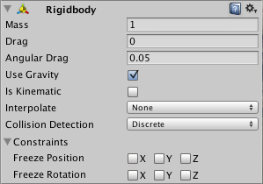
Rigidbody
Rigidbody inspector u Unity-u.

Slide 5
Rigidbody - neke od funkcija
Mass - masa objekta, jedinica je u kilogramima
Drag - određuje koliki otpor zraka utječe na objekt pri kretanju. 0 znači da nema otpora. Ako povečamo do beskonačnosti, predmet se prestaje kretati
Angular Drag - određuje koliki otpor zraka utječe na objekt pri okretnom momentu.
Use Gravity - uključuje i isključuje gravitaciju
Is Kinematic - ako je opcija isključena, fizika neće utjecati na drugi objekt

Slide 6
Rigidbody - neke od funkcija
Interpolate - koristi se kako bi se omogučile fluidna kretnja objekta
Collision Detection - koristi se kako objekti s velikom brzinom kretanja nebi prolazili kroz druge objekte, nego registrirali doticaj s objektom
Constraints - Freeze Position, Freeze Rotation - ograničava kretanje i/ili rotaciju objekta po određenoj osi

Slide 7
Rigidbody - primjer skripte
Rigidbody dodan game objektu. 0 = Null - znači da ništa ne djeluje na objekt
using UnityEngine;
public class Example : MonoBehaviour
{
void Start()
{
gameObject.GetComponent<Rigidbody>().AddForce(0, 0, 1)
}
}

Slide 8
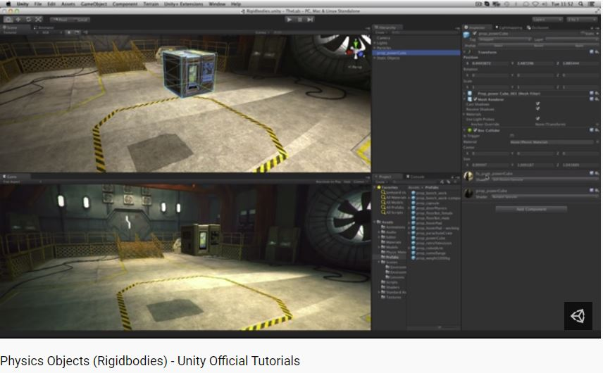
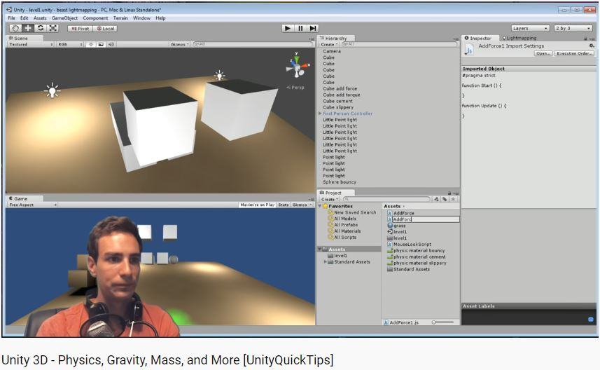
Rigidbody - video tutorijali
Tutorijali sa objašnjenjem glavnih funkcija:
https://www.youtube.com/watch?v=WTGcs10Sj34&t=193s https://www.youtube.com/watch?v=wKgKSg0Nr6A

Slide 9
Rigidbody
Hvala na pažnji

